Slide 1
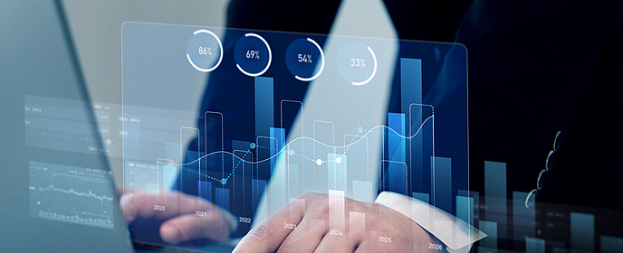



基于深度学习的手势识别系统
小组成员：仇誉翔，魏唯，陈彬镔，尹杰，刘传哲，陈铭锐

Slide 2
01
项目背景
目 录
技术架构
02
CONTENT
03
重点模块设计
05
实际应用
04

Slide 3
01
PART
项目背景

Slide 4
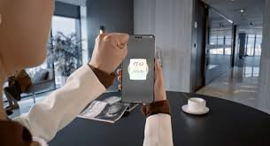
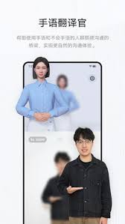
项目背景
随着科技的不断进步，手势识别技术逐渐成为人机交互的重要方式，应用领域涵盖VR、AR、智能家居、游戏娱乐以及手语翻译等。尤其在VR和AR环境中，用户通过手势直接操控虚拟对象，不仅提升了用户体验，也实现了更为直观的交互方式。在智能家居领域，手势识别使用户能够通过简单的手势来控制灯光等设备，从而提高了生活的便利性。此外，手语翻译利用手势识别技术使聋哑人士能够与其他人进行有效沟通。这些应用场景充分展示了手势识别技术的多样性和潜力。

Slide 5
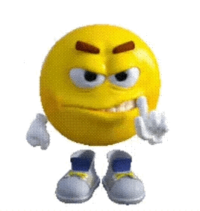
深度摄像头
但是
深度传感器
高算力设备
部分手势识别系统有较大的设备依赖性

Slide 6
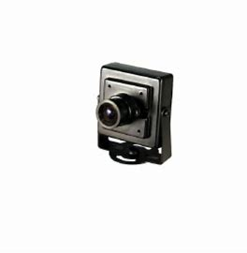
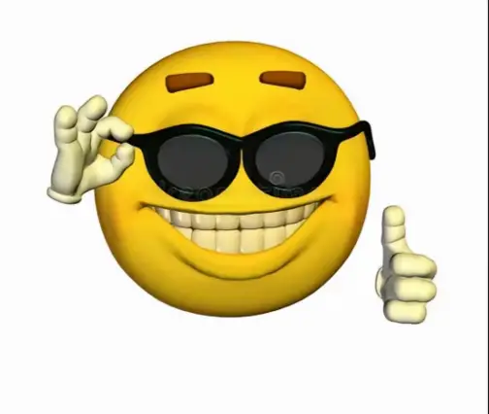
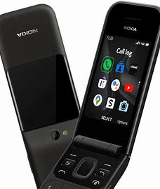
项目背景
高成本设备限制了手势识别技术在日常生活中的普及。此外，许多基于图像识别的方法存在高延迟问题，不能实时响应用户的手势。因此，我们的系统旨在做出高效、低成本的手势识别，以满足不同场景下的需求。

Slide 7
02
PART
技术架构

Slide 8
技术架构
[摄像头] -----> [图像捕获模块] -----> [图像处理(OpenCV)]
[深度学习模型 (BlazePalm/ONNX)]
[结果处理与可视化(ONNX)]
[用户界面 (CLI/GUI)]
项目知识储备

Slide 9
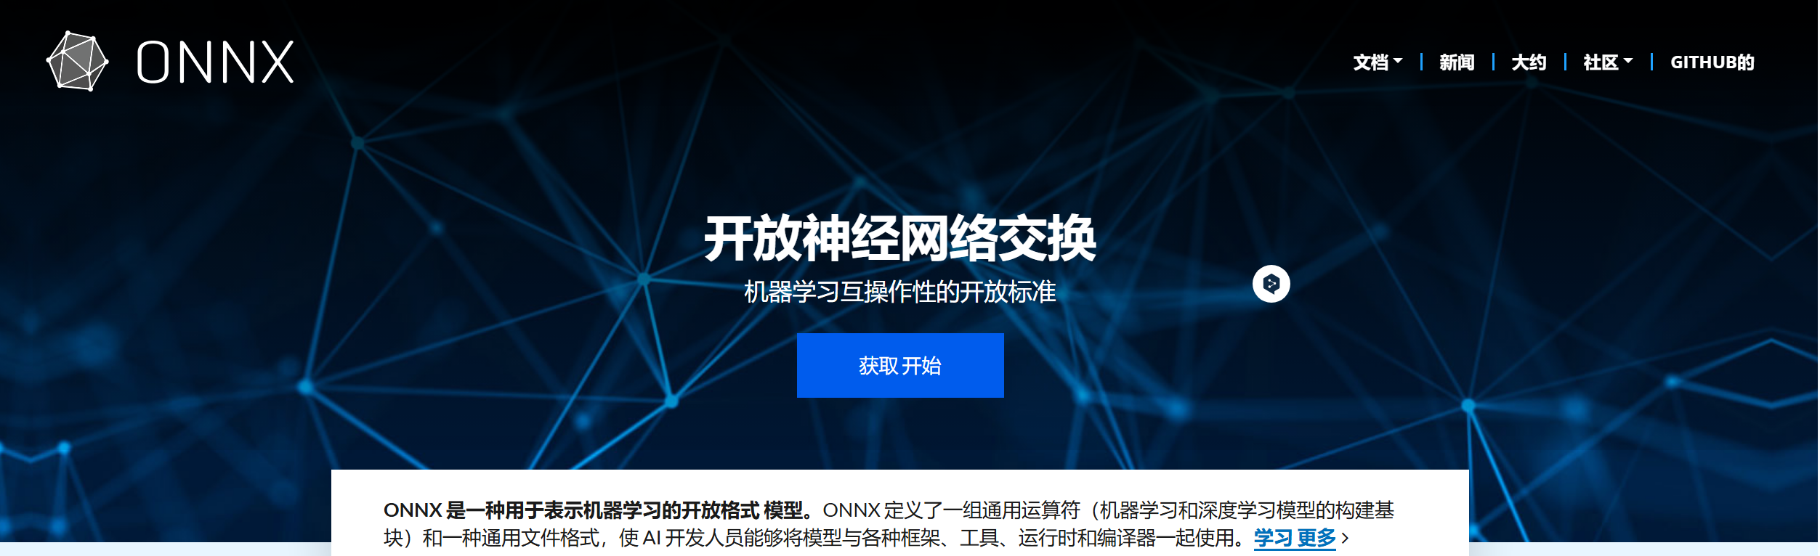
ONNX-Open Neural Network Exchange
技术架构
ONNX（Open Neural Network Exchange）是一种开放的深度学习模型格式，可以在不同的深度学习框架之间转移和使用。由于ONNX模型的高效性(推理性能)和可移植性，它们为我们的项目提供了强大的基础

Slide 10
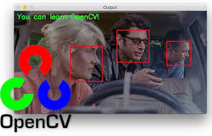
OpenCV
技术架构
广泛应用于实时图像处理、计算机视觉和深度学习任务
项目中的OpenCV
图像和视频处理: 捕捉实时视频流
图像预处理：调整大小、颜色空间转换和归一化等
模型推理接口：与ONNX模型交互,加载模型
结果可视化：绘制手掌的边界框和关键点

Slide 11
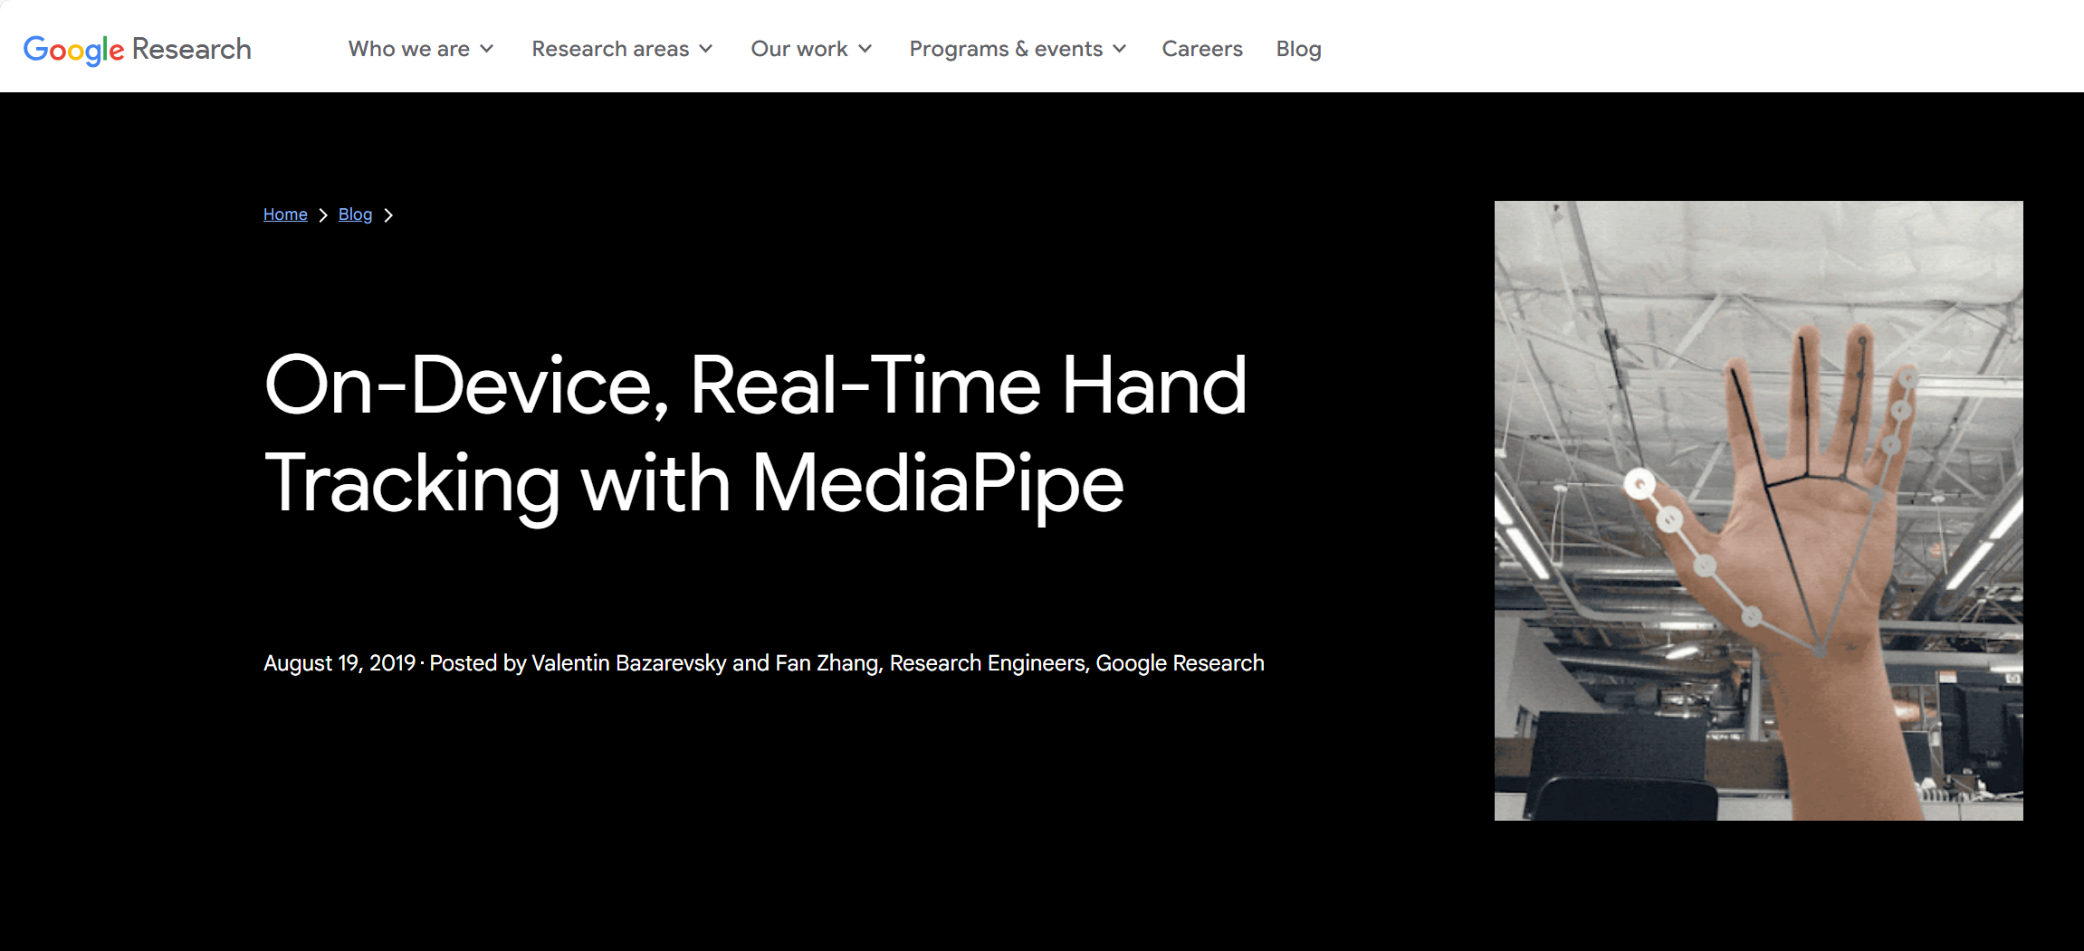
BlazePalm
技术架构
单发检测器
谷歌提出了名为Single Shot MultiBox检测器的单深度神经网络检测图像方法，它将边界框离散为默认框，并结合多分辨率特征图预测对象形状和类别。SSD 简化了传统方法，无需生成对象建议和特征重新采样，训练和推理统一，速度快且易于集成。在 PASCAL VOC、MS COCO 和 ILSVRC 等自训练数据集上，SSD 实现了与多阶段方法相当的精度，同时显著提升了检测速度，例如在 300×300 输入下以 58 FPS(视频帧率) 达到 72.1% mAP(平均精度)，优于 Faster R-CNN 等方法。
为了检测初始手部位置，谷歌采用了一种名为 BlazePalm 的单发检测器模型，该模型以类似于 BlazeFace 的方式针对移动实时使用进行了优化，后者也可在 MediaPipe 中使用。检测手部是一项复杂的任务：模型必须在相对于图像帧的大跨度 （~20x） 的各种手部尺寸上工作，并且能够检测被遮挡和被自咬合的手部。虽然面部具有高对比度图案，例如在眼睛和嘴巴区域，但手部缺乏这些特征，因此相对难以仅从视觉特征中可靠地检测到它们。相反，提供额外的上下文（如手臂、身体或人物特征）有助于准确定位手部。

Slide 12
03
PART
重点模块设计

Slide 13
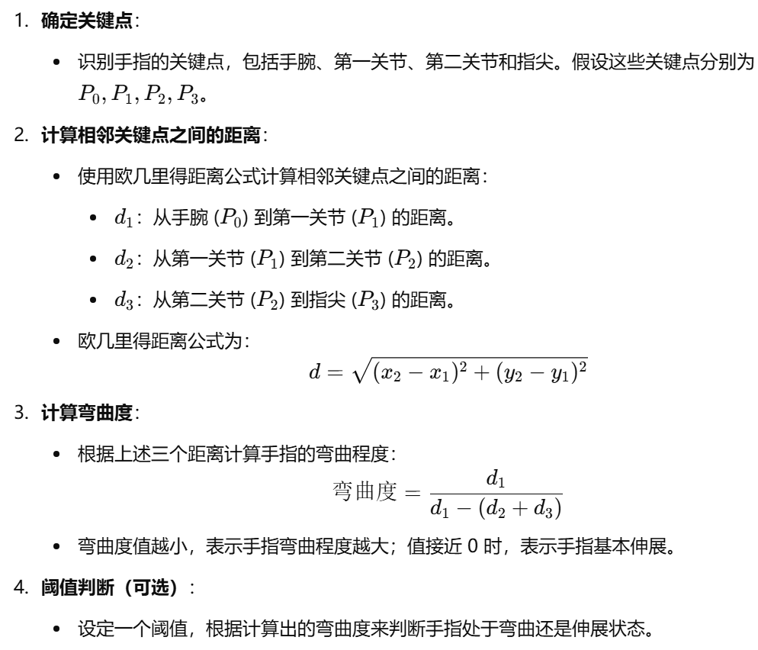
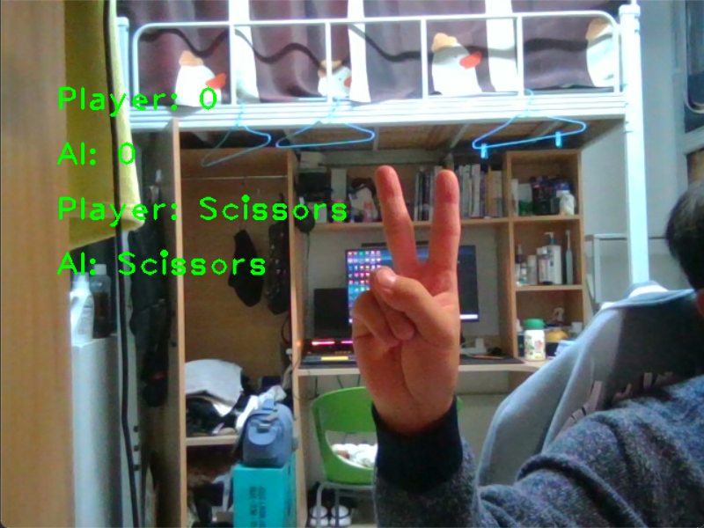
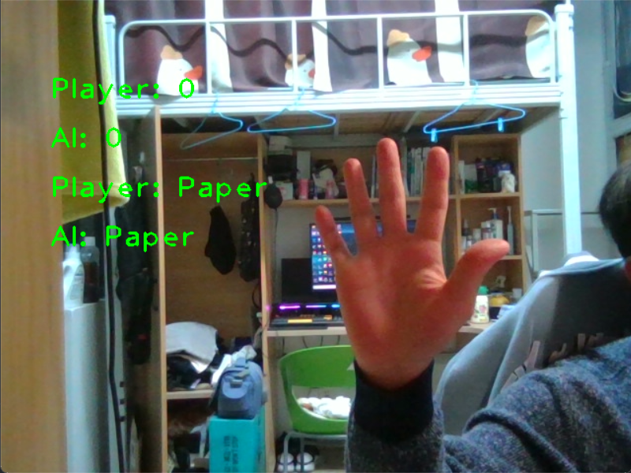
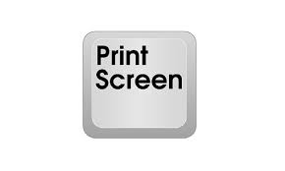
模块流程
首先初始化摄像头并捕捉实时视频流。
关键点提取通常使用另一个深度学习模型，也采用CNN架构，但专注于识别特定的点而不是物体边界。
模型会关注手腕、手指关节、指尖等特征
输出每个关键点的坐标。
输入被预处理的手掌图像进入模型后，模型通过卷积层和全连接层预测手的关键点。对于每个关键点，模型返回相应的坐标值（通常是相对于图像大小的归一化坐标）。
应用阈值来过滤低置信度的关键点。
获取每一帧后，进行图像预处理，调整尺寸和颜色，为深度学习模型的输入做好准备。
手掌检测模型使用卷积神经网络(CNN)架构
卷积层负责提取输入图像中的重要特征
池化层减少结构复杂性，同时保留关键特征。
分类层输出手掌的存在概率
回归层输出手掌边界框的坐标信息。
在模型推理时，输入图像通过多个卷积操作，最终输出手掌的边界框坐标和置信度分数（表示检测的可信度）。使用非最大抑制（NMS）技术，过滤掉重叠的边界框，保留最高置信度的检测结果。
使用ONNX手掌检测模型对预处理图像进行推理，识别手掌位置并输出边界框和置信度。
检测到手掌后，提取手部关键点数据，随后判断用户的手势
（如“石头”、“剪刀”、“布”）。
根据识别结果更新游戏状态，并在图像上绘制检测到的手掌边界框、关键点及游戏结果，实时反馈给用户。

Slide 14
04
PART
实际应用

Slide 15
实际应用
演示视频

Slide 16
汇报到此结束

